Slide 1

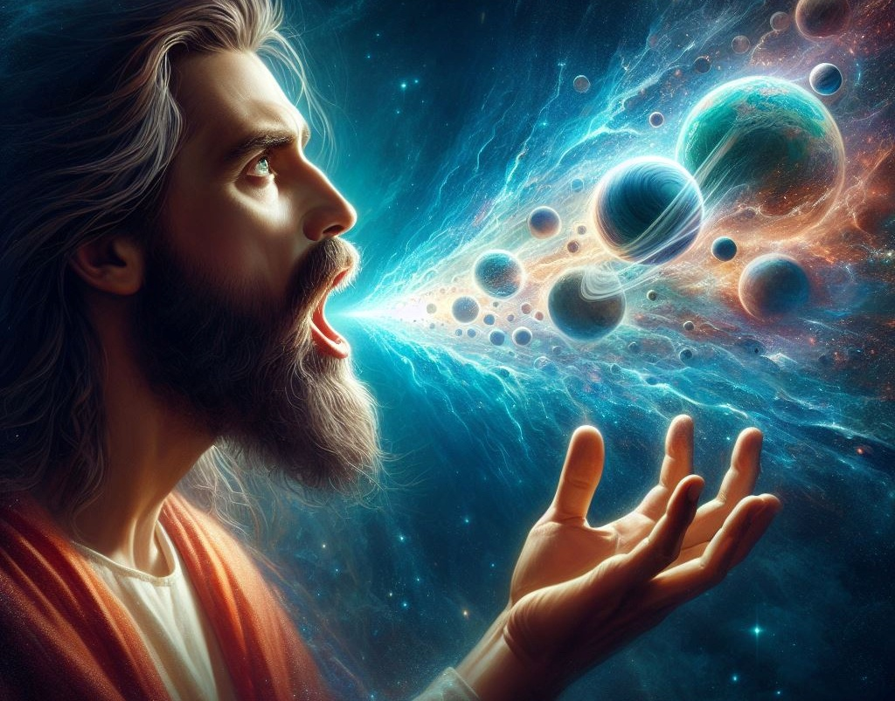
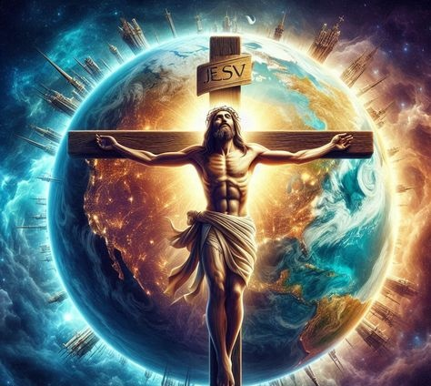
سبق 8 : 21 فروری 2026 کے لیے
مسیح کی فضلیت

Slide 2
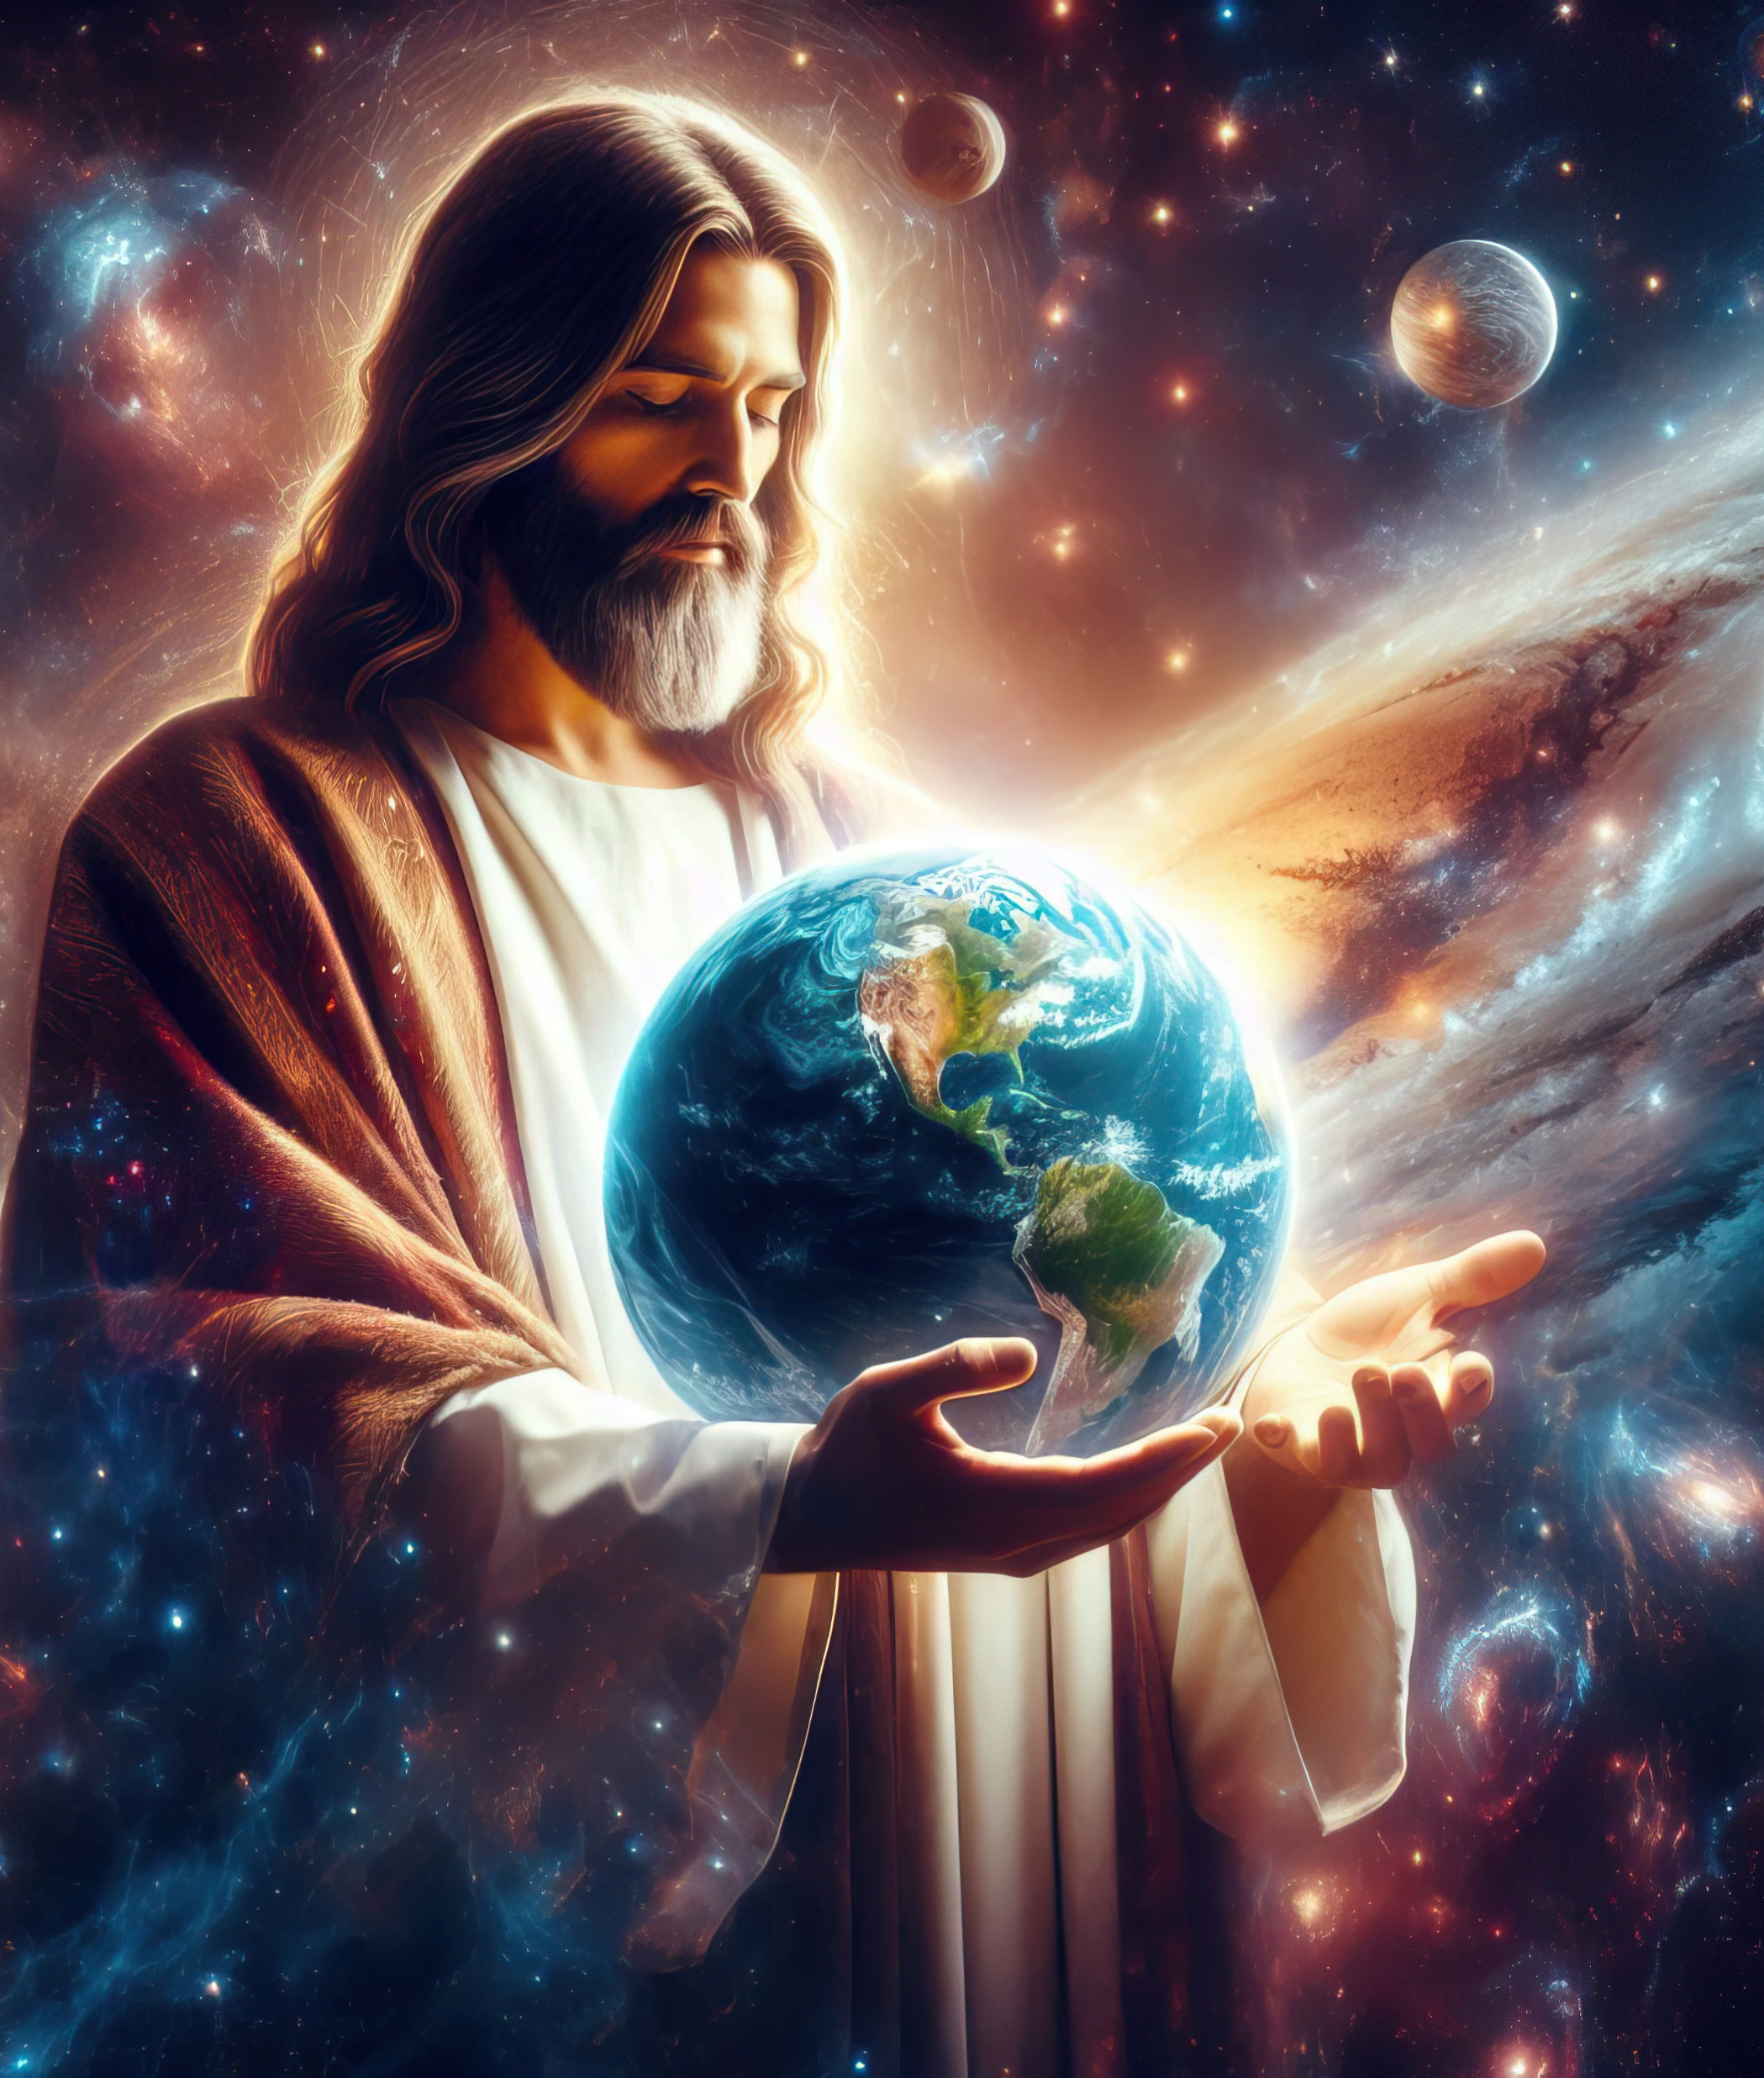
وہ اندیکھے خُدا کی صُورت اور تمام مخلُوقات سے پہلے مَولُود ہے۔ کِیُونکہ اُسی میں سب چِیزیں پَیدا کِیں گئِیں۔ آسمان کی ہوں یا زمِین کی۔ دیکھی ہوں یا اندیکھی۔ تخت ہوں یا رِیاستیں یا حُکُومتیں یا اِختیّارات۔ سب چِیزیں اُسی کے وسِیلہ سے اور اُسی کے واسطے پَیدا ہُوئی ہیں۔ اور وہ سب چِیزوں سے پہلے اور اُسی میں سب چِیزیں قائِم رہتی ہیں۔
کلسیوں 15:1-17

Slide 3


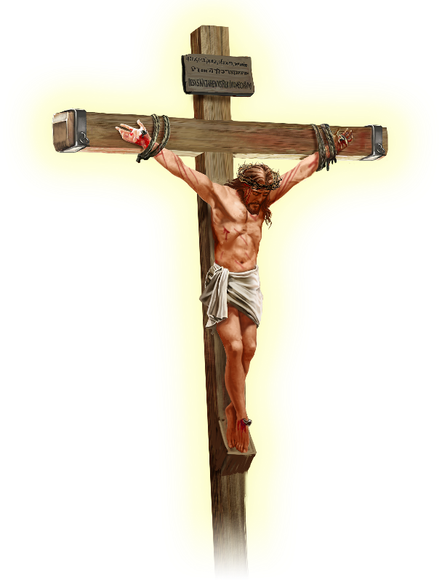






پولس اعلان کرتا ہے کہ یسوع مسیح پوری کائنات میں امن لایا ہے، " اُسی میں سب چِیزیں پَیدا کِیں گئِیں۔ آسمان کی ہوں یا زمِین کی "
کلسیوں 15:1-17
اس بیان تک پہنچنے سے پہلے رسول ہمیں بتاتا ہے کہ یسوع حقیقت میں کون ہے۔وہ محض ایک عظیم اُستاد نہیں، نہ کوئی فلسفی، نہ صرف نبی، نہ محض واعظ،اور نہ ہی صرف خوشخبری کا پیغام لانے والا قاصد۔
یسوع مسیح ہے…
خدا کی صورت (کلسیوں1 :15)
پہلوٹھا (کلسیوں1 :17)
کلیسیا کا سر (کلسیوں1 :18)
ابتدا(کلسیوں1 :18)
مصالحت کرانے والا (کلسیوں 19:1–20)

Slide 4


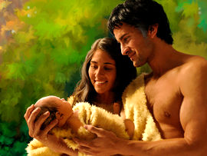


خدا کی صورت
’’ وہ اندیکھے خُدا کی صُورت اور تمام مخلُوقات سے پہلے مَولُود ہے۔‘‘ (کلسیوں 15:1)
تصویر حقیقت کی نقل بھی ہو سکتی ہے (جیسے تصویر، ہولوگرام، یا مجسمہ)، یا کسی خیالی چیز کی نمائندگی بھی (جیسے کوئی خاکہ)۔ لیکن بائبل میں "صورت" یا "شبیہ" کا تصور اس سے کہیں بڑھ کر ہے۔
خدا نے آدم اور حوا کو اپنی صورت پر پیدا کیا (پیدایش 27:1)، اور آدم نے اپنے ہی مشابہ ایک بیٹے کو جنم دیا (پیدایش 5:3)۔ یہ حقیقت کی محض نقلیں، نقالیاں، یا تخیل کی پیداوار نہیں تھیں، بلکہ جسمانی، نفسیاتی، اور معاشرتی مماثلتیں تھیں۔
پولس کہتا ہے کہ رسمی شریعت ایک سایہ تھی، "اصل چیزوں کی صورت نہیں"(عبرانیوں 1:10)، جس سے یہ ظاہر ہوتا ہے کہ "صورت = حقیقت"۔
سوال یہ ہے: کیا یسوع خدا کے مشابہ تھا، یا خدا کے برابر تھا؟
اپنے آپ کو بار بار الٰہی نام"میں ہوں" منسوب کرنے کے علاوہ، یسوع نے واضح طور پر فرمایا: "میں اور باپ ایک ہیں" (یوحنا 30:10)؛ اور "جس نے مجھے دیکھا اُس نے باپ کو دیکھا”(یوحنا 9:14)۔

Slide 5

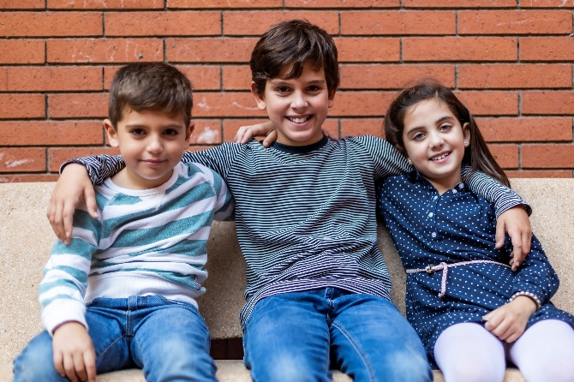


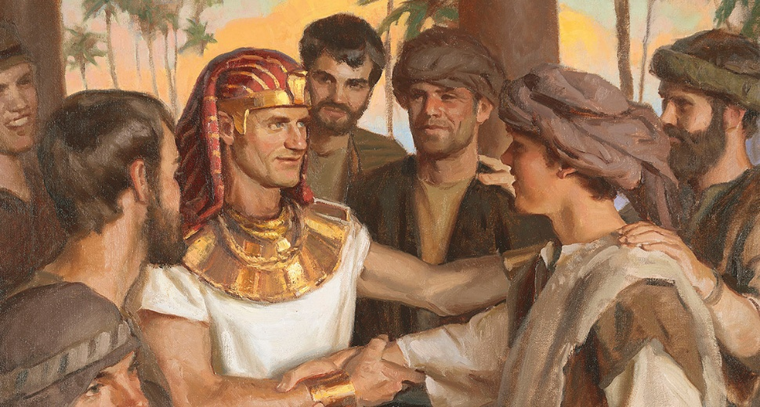
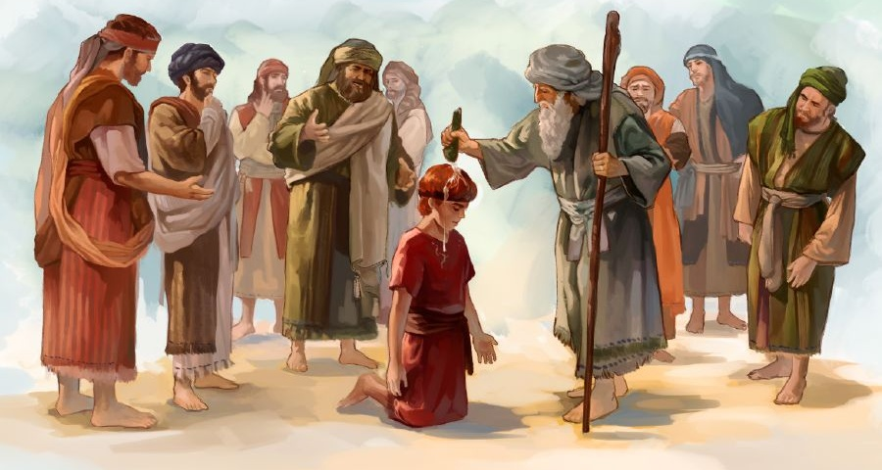

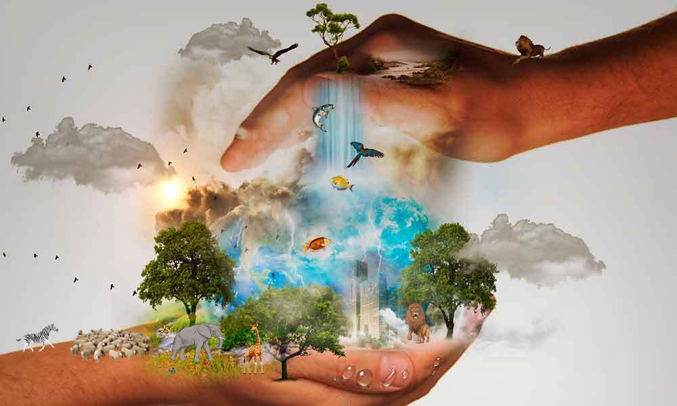
پہلوٹھا
’’ اور وہ سب چِیزوں سے پہلے اور اُسی میں سب چِیزیں قائِم رہتی ہیں۔‘‘ (کلسیوں 17:1)
لفظ"پہلوٹھا" کا مطلب عام طور پر پہلا جنا ہوا سمجھا جاتا ہے، اسی لیے بعض لوگ یہ تعلیم دیتے ہیں کہ یسوع خدا کی طرف سے پیدا کی گئی پہلی ہستی تھا (کلسیوں 15:1)۔ لیکن جس طرح "صورت" کی اصطلاح ہے، اسی طرح "پہلوٹھا"کا لفظ بھی بائبل میں ایک وسیع اور گہرا مفہوم رکھتا ہے۔
اسحاق، اسماعیل کی بجائے پہلوٹھا ٹھہرا؛ یعقوب، عیسو کی بجائے پہلوٹھا کہلایا؛ یوسف، روبن کی بجائے پہلوٹھا مانا گیا؛ اور داؤد، الیاب کی بجائے پہلوٹھا ٹھہرایا گیا (زبور 27:89)۔ یہ سب پہلوٹھے اس لیے کہلائے کیونکہ وہ اپنے بھائیوں پر "برتری اور اولیت کا مقام" رکھتے تھے، نہ کہ اس وجہ سے کہ وہ جسمانی طور پر پہلے پیدا ہوئے تھے۔
پولس کلسیوں کے خط میں اسی "اولیت اور فوقیت"کی طرف اشارہ کرتا ہے۔ اس کی نوعیت کے بارے میں کسی بھی شک کو دور کرنے کے لیے، وہ مسیح سے دو الٰہی صفات منسوب کرتا ہے: ہر موجود چیز کی"تخلیق" (کلسیوں 1:16؛ یسعیاہ 45:18) اور کائنات کی "نگہداشت اور بقا“ (کلسیوں 17:1؛ زبور 91:119)۔

Slide 6



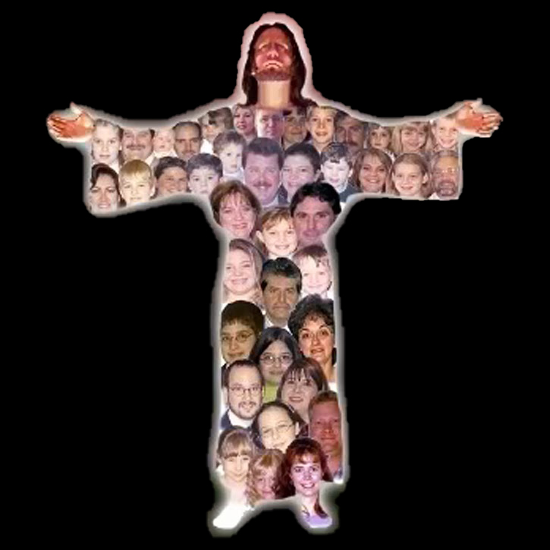
کلیسیا کا سر
’’ ور وُہی بَدَن یعنی کلِیسیا کا سر ہے۔‘‘ (کلسیوں 18:1)
ہم سب کی ضرورت ہے۔ (1کرنتھیوں 15:12)
ہر ایک کا اپنا کام ہے۔ (1کرنتھیوں 17:12)
ہم کسی کو حقیر نہیں جان سکتے (1کرنتھیوں 21:12)
کوئی "کمتر" ایماندار نہیں ہیں (1کرنتھیوں22:12-24)
ہم ایک دوسرے کا خیال رکھتے ہیں (1کرنتھیوں 25:12-26)
کچھ زبانوں میں (جیسے کاتالان یا انگریزی) لفظ "سر" کا ترجمہ "سردار"یا "اصلی/مرکزی" بھی کیا جاتا ہے، کیونکہ یہی اس کا مجازی مفہوم ہے۔ عبرانی زبان میں بھی یہی صورت حال پائی جاتی ہے۔ مثال کے طور پر، عبارت "اپنے لیے ایک سر مقرر کریں" (ہوسیع 11:1) کا درست مفہوم یہ ہے کہ" اپنے لئے ایک ہی سردار مُقرر کریں گے"۔ پولس بھی یہی مفہوم مدِنظر رکھتا ہے جب وہ یہ لفظ مسیح کے لیے استعمال کرتا ہے (کلسیوں 1: 18)۔لیکن پولس جسم کے استعارے میں ایک اور معنی بھی شامل کرتا ہے۔ اگر مسیح "سر"ہے، تو ہم—یعنی کلیسیا—"بدن"ہیں۔ اس خیال سے یہ نتیجہ نکلتا ہے کہ:

Slide 7


ابتدا
وُہی مبدا ہے اور مُردوں میں سے جی اُٹھنے والوں میں پہلوٹھا تاکہ سب باتوں میں اُس کا اوّل درجہ ہو۔‘‘ (کلسیوں 18:1)
جس لفظ کا ترجمہ"بتدا" کیا گیا ہے وہ یونانی لفظ "آرخے (ἀρχή)"ہے، جس کے معنی ابتدا، اصل، پہلی وجہ یا بنیادی اصول کے ہیں؛ لیکن سیاق و سباق کے مطابق اس کے معنی حاکم، قوت، اختیار یا ریاست بھی ہو سکتے ہیں۔ ہم یہ کہہ سکتے ہیں کہ جب یہ لفظ مسیح کے لیے استعمال ہوتا ہے تو اس میں یہ تمام مفاہیم شامل ہیں (کلسیوں 18:1)۔
یسوع ہر چیز کا "منبع اور سرچشمہ"ہے (خدا کی صورت)، وہ ہر چیز کی تخلیق کی "وجہ اور مقصد" ہے (پہلوٹھاِ خلقت)،اور وہ "اعلیٰ ترین حاکم"ہے (سر)۔ یہ سب باتیں اُسے کامل "اولیت اور فوقیت" عطا کرتی ہیں۔
پولس یہاں "مردوں میں سے پہلوٹھا" کا لقب بھی شامل کرتا ہے (حالانکہ یسوع پہلا شخص نہیں تھا جو مردوں میں سے جی اُٹھا، بلکہ موسیٰ بھی زندہ کیا گیا تھا)۔ موت پر اُس کی فتح، گناہ پر اُس کی فتح کو بھی ظاہر کرتی ہے، اور یہ بھی کہ اُس کے پاس ہمیں اپنی صورت پر "نیا بنانے کی قدرت" ہے۔

Slide 8

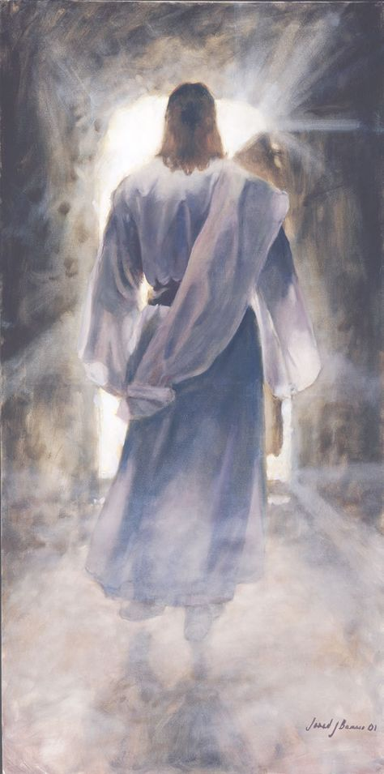



مصالحت کرانے والا
’’ اور اُس کے خُون کے سبب سے جو صلِیب پر بہا صُلح کر کے سب چِیزوں کا اُسی کے وسِیلہ سے اپنے ساتھ میل کر لے۔ خواہ وہ زمِین کی ہوں خواہ آسمان کی۔’’ (کلسیوں 20:1)
یسوع نے جو کچھ کیا، اُس کا نتیجہ یہ ہوا کہ وہ ہر بات میں پہلا مقام حاصل کر گیا۔ پولس کے مطابق، مسیح ان تمام القابات کا مستحق ہے، کیونکہ خدا کو یہ پسند آیا کہ اُس کی ساری معموری اُس میں سکونت کرے۔ (کلسیوں 19:1)۔ دوسرے لفظوں میں، یسوع مکمل طور پر خدا بھی تھا اور مکمل طور پر انسان بھی۔ “ہم نے اُس کا جلال دیکھا، […] جو فضل اور سچائی سے معمور تھا” (یوحنا 14:1)۔
صلیب پر مرنے اور دوبارہ جی اٹھنے سے، یسوع نے انسانیت کو خدا کے ساتھ ملانے کے لیے ضروری تقاضوں کو پورا کیا (کلسیوں 20:1)۔
ہم سمجھ سکتے ہیں کہ اُس نے خدا سے ”زمین کی چیزوں“ میں صلح کر لی ہے۔ لیکن اُس نے اپنے آپ سے جو آسمان پر ہیں اُن کے ساتھ کیسے صلح کر لی؟
پوری کائنات برائی کی نوعیت کو واضح طور پر دیکھنے کے قابل ہوئی ہے۔ اس طرح، خدا کے کردار کو آسمان اور زمین دونوں پر ثابت کیا جاتا ہے.

Slide 9

یسوع آسمان کے جلال میں تھا، فرشتوں کا محبوب سردار، جو خدا کی مرضی پوری کرنے میں خوشی محسوس کرتا تھا۔ وہ خدا کے ساتھ ایک تھا، باپ کی گود میں تھا (یوحنا 18:1)، لیکن جب انسان گناہ اور بدحالی میں کھویا ہوا تھا تو اُس نے خدا کے برابر ہونے کو کوئی ایسی چیز نہ سمجھا جسے تھامے رکھا جائے۔
وہ اپنے تخت سے اُترا، اُس نے اپنا تاج اور شاہی عصا چھوڑ دیا، اور اپنی الوہیت کو انسانیت کا لباس پہنایا۔ اُس نے اپنے آپ کو یہاں تک فروتن کیا کہ صلیب کی موت قبول کی، تاکہ انسان اُس کے ساتھ اُس کے تخت پر بیٹھنے کے لائق ٹھہرے۔
[…] محبت میں وہ باپ کو ظاہر کرنے، اور انسان کو خدا کے ساتھ میل کرانے کے لیے آیا۔
EGW (Selected Messages, Volume 1, p. 321)

